Slide 1
MathKGZ --
Бүтүн жана ондук сандар – 10, 100, 1000гө көбөйтүү жана бөлүү –Тарсиа Курак
Окуучулар үч бурчтуктарды кесип алып, суроолорду жооптордун жанына коюу менен куракты бүтүрүшү керек.
Окуучуларга тарсиа курактын туура болгондон кийин гана, клей менен жабыштырууну сунуштоо керек
үч бурчтуктарды кесип алуунун ордуна , окуучулар жөн гана тамгаларды колдонуу менен суроолор менен жоопторду дал келтирип чыгышса болот, (кайсы жана клей жок болгон учурда)
Тарсиа Курак 2 өлчөмдө даярдалган.
Анимацияларды текшерип, сабагыңызга КЕРЕГИ ЖОК слайддарды ӨЧҮРҮП САЛЫҢЫЗ.

Slide 2


1. Үч бурчтуктарды бөлүп кесип алгыла
2. Көнүгүүлөр топтомун чыгаргыла
3. Ар бир үч бурчтуктун четиндеги суроо туура жоопко дал келгидей , бири-бирине карама-каршы тургандай үч бурчтук түзүңүз
Ката
Туура

Slide 3

Тарсиа Курак
Сиз баш катырманы
бүтүрө аласызбы?

Slide 4
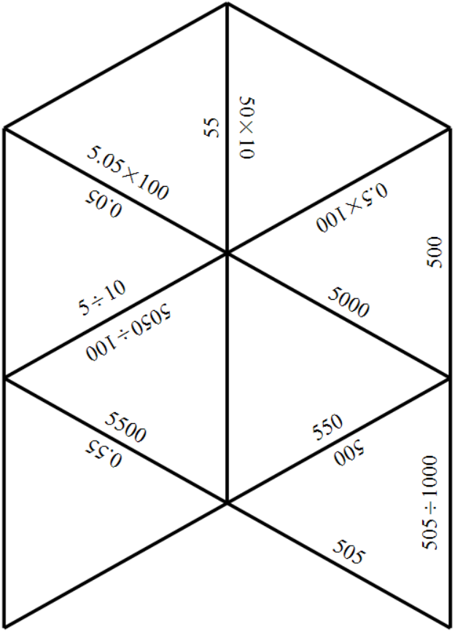
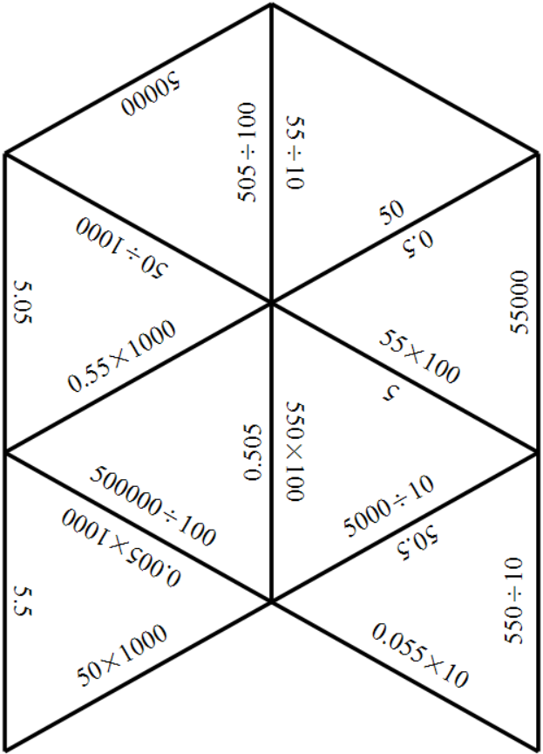
Абайла!
Курак бир гана жол менен куралат.

Slide 5
Абайла!
Курак бир гана жол менен куралат.
Абайла!
Курак бир гана жол менен куралат.
Notes:
Puzzle pieces to print.

Slide 6
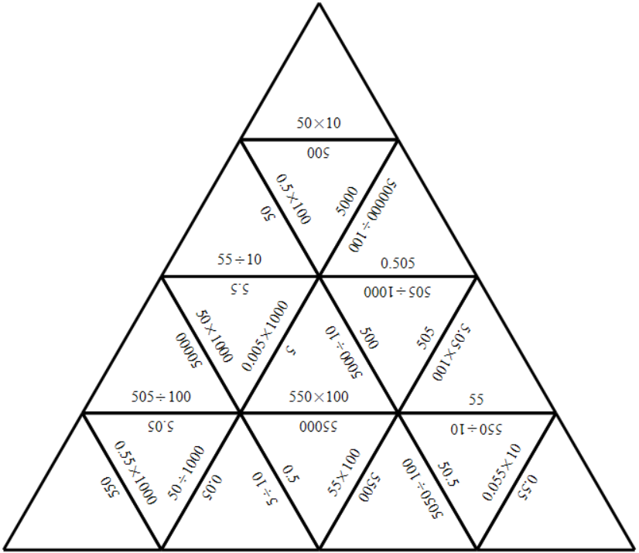
Жообу

Slide 7
Суроолор барбы?
Комментарийлер?
Сунуштар?
…же ката таптыңызбы!?
Турдуу пикирлер учун ыраазычылык билдиребиз.
Сураныч, электрондук кат жөнөтүңүз:
mathematicskgz@gmail.com

